Slide 1

TextView & ScrollView: Bộ Đôi Hiển Thị Nội Dung
Các thành viên:
23020155-Trần Quang Thành
23020012-Hoàng Quốc Bảo
23020152-Cao Trần Hà Thái
23020125-Nguyễn Đỗ Trọng Nghĩa
23020161-Quách Đức Thiện

Slide 2


Nội dung
Giới thiệu TextView
Giới thiệu ScrollView

Slide 3


01
Giới thiệu TextView

Slide 4

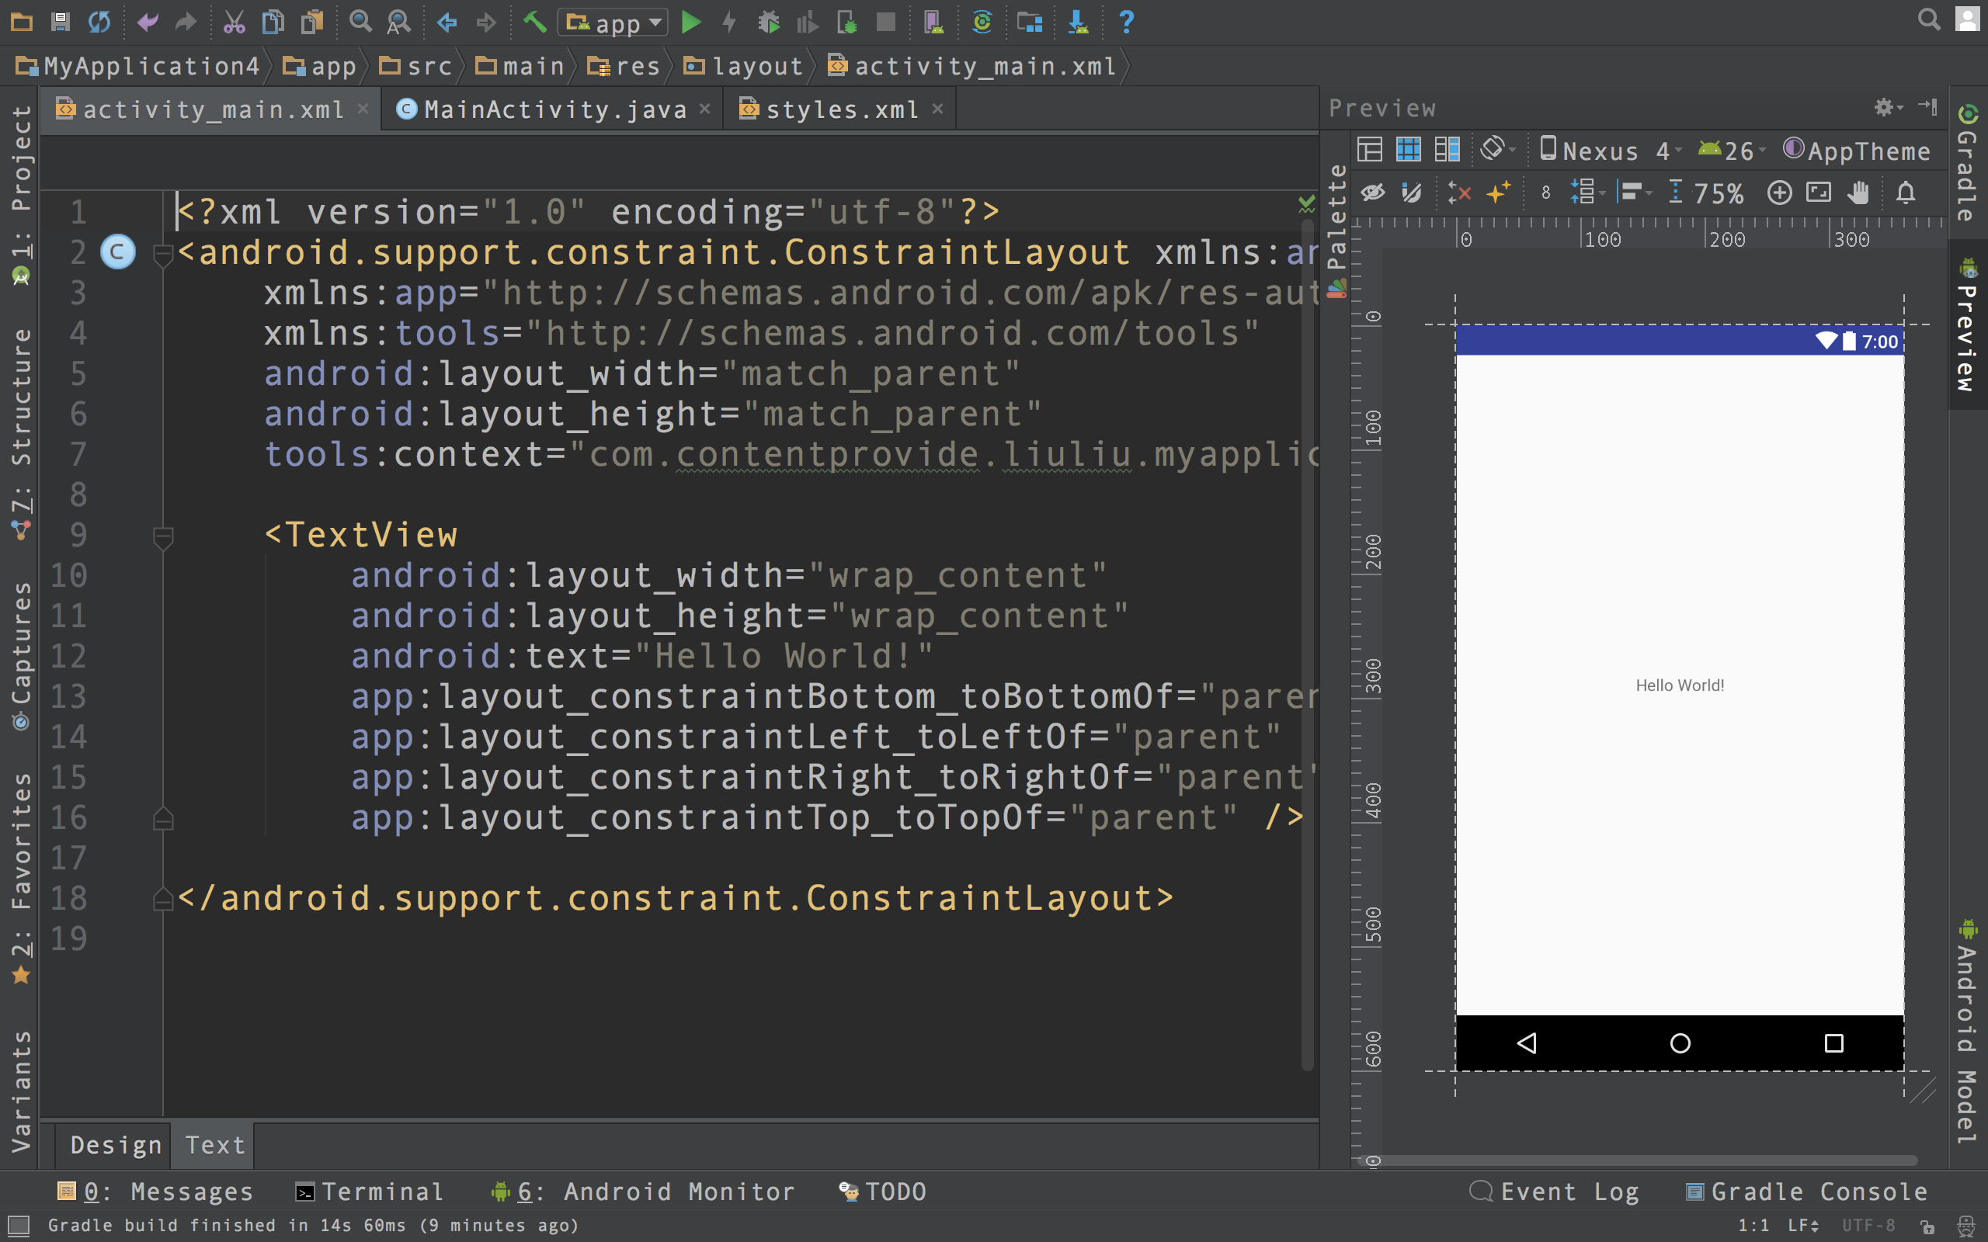
TextView & EditText
Ví dụ khai báo TextView trong XML
TextView là một View con dùng để hiển thị văn bản. EditText là một TextView cho phép chỉnh sửa nội dung.
Khai báo tĩnh: Gán trực tiếp trong file XML bằng cách tham chiếu đến string resource.
Khai báo động: Tạo và gán nội dung hoàn toàn thông qua mã Java.

Slide 5
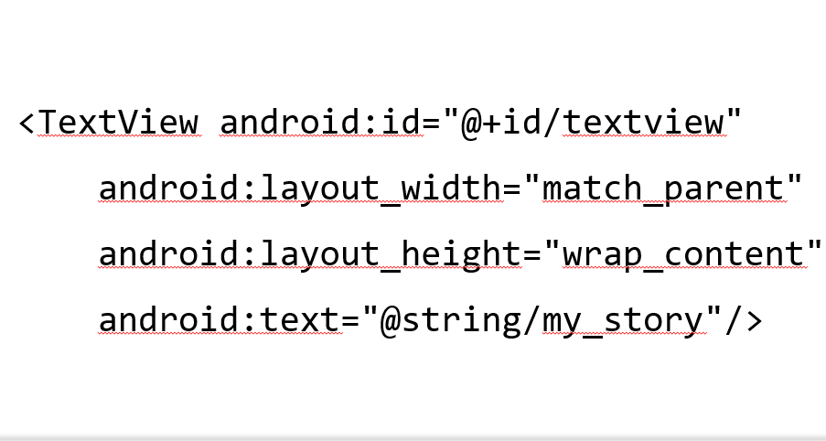
Định Dạng Văn Bản với String Resource
Sử dụng các thẻ HTML và ký tự đặc biệt để làm phong phú nội dung văn bản hiển thị.
Định dạng text trong string resource
Tạo TextView trong XML
Sử dụng thẻ HTML <b> và <i> để in đậm và in nghiêng
Tất cả các thẻ HTML khác đều không khả dụng
String resources: một dòng liền mạch = một đoạn văn
\n: Bắt đầu dòng hoặc đoạn văn mới
Thoát khỏi dấu nháy đơn hoặc nháy kép bằng dấu backslash (\", \')
Thoát khỏi ký tự bất kỳ không phải ASCII bằng dấu backslash (\)

Slide 6
Các Thuộc Tính TextView Phổ Biến
android:text
android:textColor
android:textSize
Nội dung văn bản hiển thị.
Màu sắc của văn bản.
Cỡ chữ (đơn vị sp).
android:textStyle
android:typeface
android:lineSpacingExtra
Kiểu chữ: normal, bold, italic.
Font chữ: sans, serif, monospace.
Khoảng cách dòng.

Slide 7
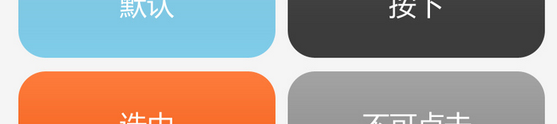
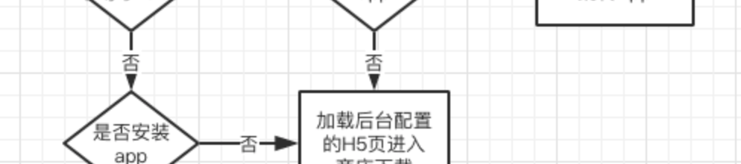
Tự Động Liên Kết với `autoLink`
Biến địa chỉ web, email, số điện thoại... thành liên kết có thể nhấn mở ứng dụng tương ứng.
Ví dụ với `android:autoLink="web"`:
... www.rockument.com ...
Lưu ý: Không dùng HTML cho web link khi dùng `autoLink`.

Slide 8
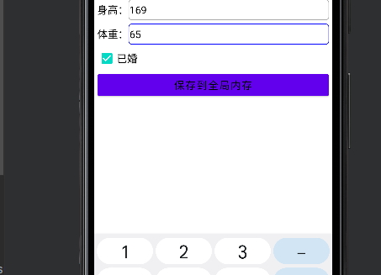
Tạo TextView Động Bằng Mã Java
Tạo và tùy chỉnh TextView khi ứng dụng đang chạy, ví dụ như hiển thị bình luận người dùng vừa nhập.
Đoạn Mã Java
TextView myTextview = new TextView(this);
myTextView.setWidth(LayoutParams.MATCH_PARENT);
myTextView.setHeight(LayoutParams.WRAP_CONTENT);
myTextView.setMinLines(3);
myTextView.setText(R.string.my_story);
myTextView.append(userComment);
Kết quả trên màn hình thiết bị (ảnh tượng trưng)

Slide 9
02
Giới thiệu ScrollView

Slide 10
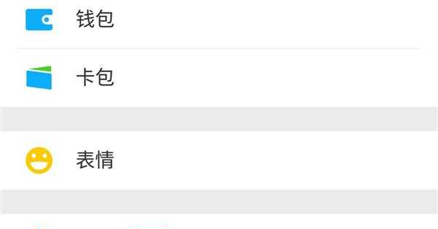
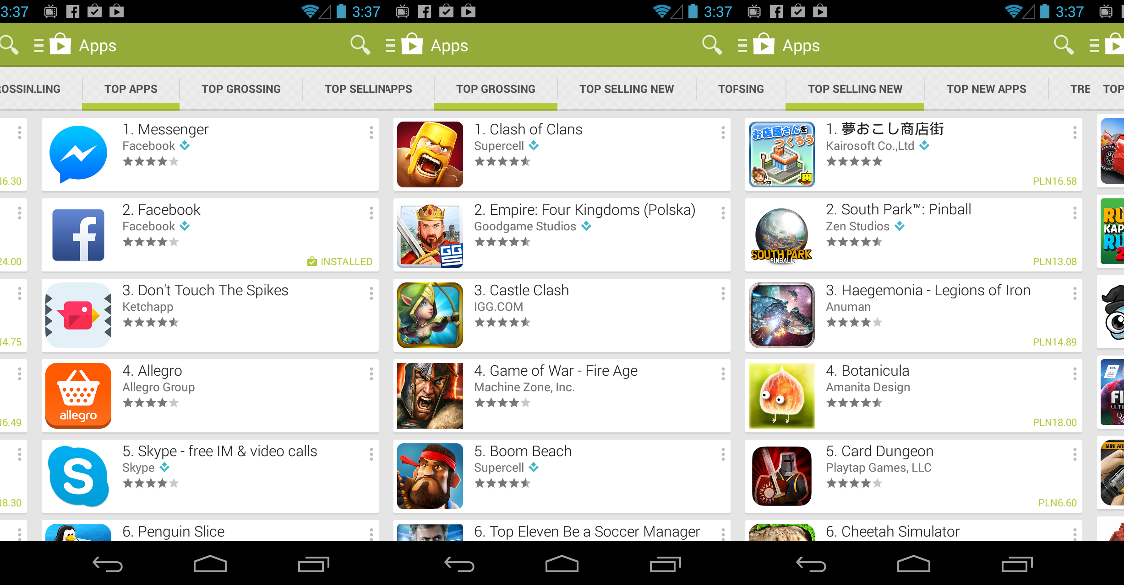
ScrollView: Giải Pháp cho Nội Dung Dài
Vấn Đề
Giải Pháp
ScrollView
Nội dung dài bị cắt xén, không thể xem tiếp.
Bao bọc nội dung bằng ScrollView để cuộn dọc.
Lưu ý: ScrollView chỉ được chứa một view trực tiếp. Để cuộn ngang, dùng HorizontalScrollView. Để hiển thị danh sách dài, dùng RecyclerView.

Slide 11
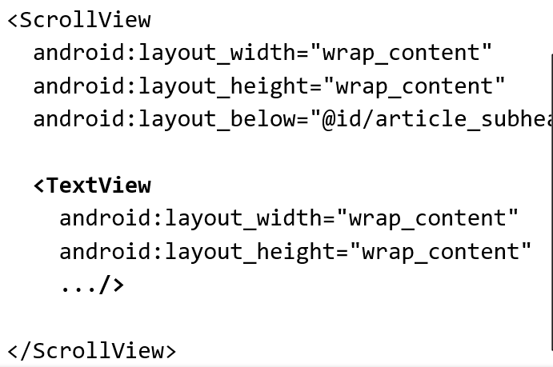
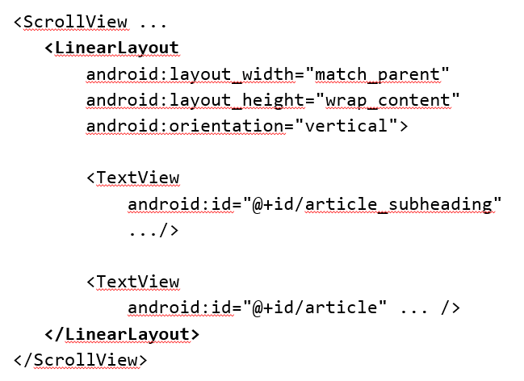
Cấu Trúc ScrollView: Một Con hoặc Nhiều Con?
1. ScrollView chỉ chứa TextView
2. ScrollView chứa ViewGroup
Phù hợp cho bài viết ngắn, chỉ có văn bản.
Phù hợp cho layout phức tạp (nhiều TextView, ImageView, Button...).

Slide 12
THANK YOU

